Slide 1

VENTWEB
Plataforma de publicación de productos
CAPSTONE
Cristopher Parada
Ricardo Moreno
Docente : Fabián Alvarez
Maipú, 10-12-2024

Slide 2
CONTENIDO
01
Problemática y Solución
05
Topología del proyecto
02
06
capturas de pantalla.
Objetivos
03
07
Asignación de roles
Plataforma/
Tecnología usada
04
Metodología del proyecto
08
Demostración
09
Conclusión

Slide 3
Problemática y solución
01

Slide 4
Descripción y Solución de la Problemática
Problemática:
1-Inseguridad en los clientes
1 de cada 6 productos son estafas
2-Baja captación de clientes
Buenos productos, pero poca visibilidad
Solución de VENTWEB:
Validación con RUT
Mayor visibilidad.
Plataforma simple e intuitiva.
https://cincodias.elpais.com/cincodias/2021/08/25/emprendedores/1629927824_128572.html
Fuentes:
https://notipress.mx/tecnologia/facebook-marketplace-estafas-usuarios-11453#google_vignette

Slide 5
Objetivos
02

Slide 6
Objetivo General
Crear una plataforma de publicación de productos centrada en la seguridad y la captación de clientes.
Objetivos Específicos
Implementar verificación de identidad mediante RUT.
Diseñar una interfaz intuitiva y amigable.
Proporcionar múltiples canales de contacto.
Reducir el índice de estafas.
Facilitar la captación de clientes para los vendedores

Slide 7
Metodología del proyecto
04

Slide 8
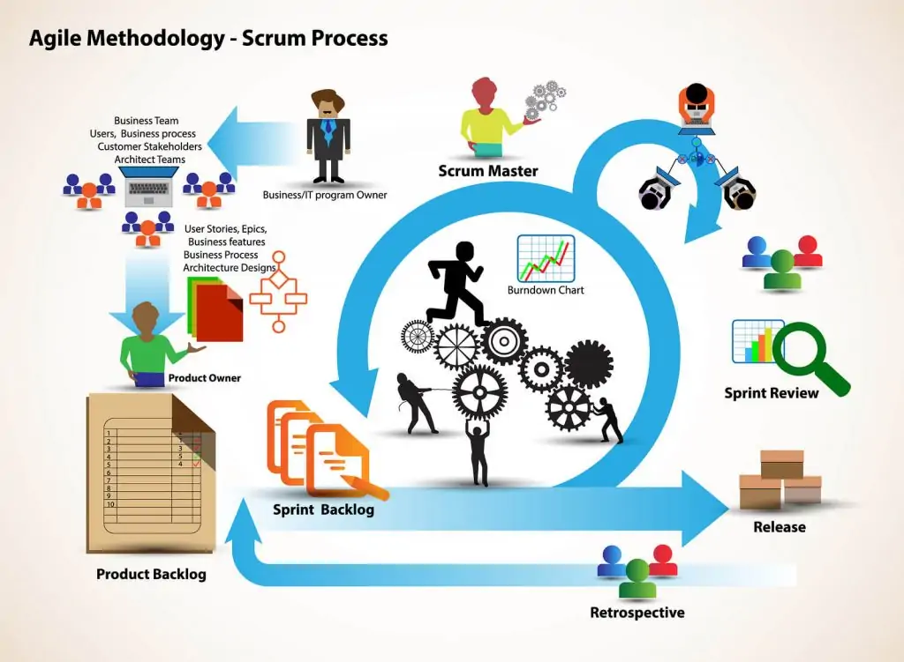
Metodología del Proyecto – Ágil (Scrum)
Metodología de Trabajo Utilizada
Para el desarrollo de VENTWEB, aplicamos la metodología ágil Scrum, adecuada para un proyecto complejo que requería flexibilidad, iteraciones rápidas y retroalimentación continua, para cumplir con los objetivos.
Justificación del Uso de Scrum
Beneficios de Scrum:
Eficiencia
Gestión de Riesgos
Organización del Equipo
Flexibilidad y Adaptación:
Cambios y Prioridades
Iteraciones y Retroalimentación..

Slide 9
Asignación de roles
03

Slide 10
Asignación de Roles
Roles y Responsabilidades en VENTWEB
Nuestro equipo, conformado por Cristopher Parada y Ricardo Moreno, asumió roles múltiples, trabajando de forma colaborativa bajo una metodología ágil.
Scrum Master: Cristopher Parada. Coordinó actividades, facilitó reuniones diarias y supervisó el cumplimiento de los plazos.
Product Owner: Ricardo Moreno. Priorizó funcionalidades clave y verificó que el producto cumpliera con los requerimientos del usuario.
Equipo de Desarrollo:
Ambos trabajaron en backend (Django, MySQL) y frontend (Bootstrap, CSS), integrando todas las funcionalidades principales.
Tester/QA: Realizaron pruebas y ajustes durante los sprints para garantizar la calidad del producto.
Responsabilidades específicas:
Cristopher:Integración frontend-backend y diseño de la interfaz.
Ricardo: Diseño de la base de datos y autenticación segura.
Este enfoque permitió cumplir con los objetivos del proyecto de manera eficiente.

Slide 11
Topología del proyecto
05

Slide 12
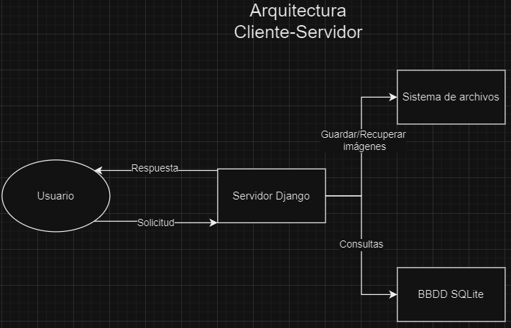
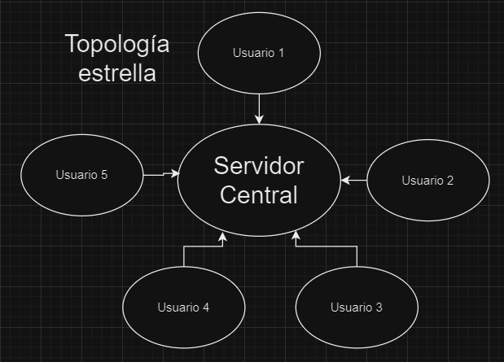

Slide 13
•Etapas principales de implementación a través de capturas de pantalla.
06

Slide 14
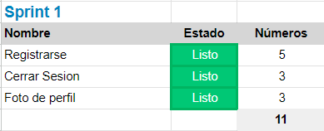
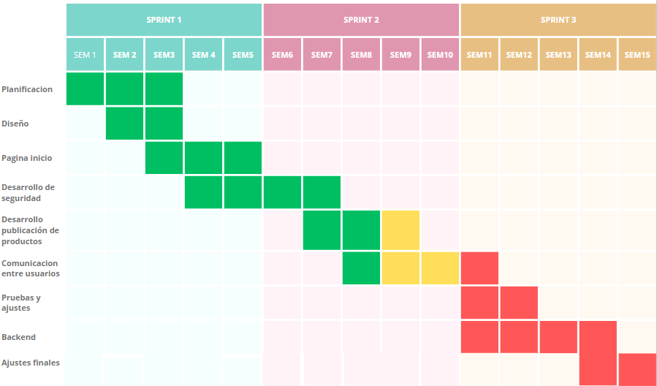
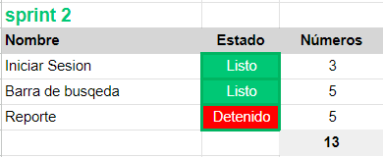
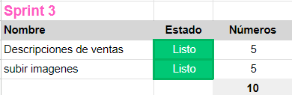

Slide 15
Plataforma/ Tecnológica utilizada
07

Slide 16
Plataforma / Tecnología Utilizada – Factibilidad Técnica
Backend: Python con Django, seleccionado por su facilidad de uso y estructura robusta. Django ofrece validadores integrados que mejoran la seguridad y simplifican la conexión con la base de datos.
Frontend: JavaScript y CSS, combinados con Bootstrap, permitieron diseñar una interfaz responsiva, atractiva y funcional en diferentes dispositivos.
Base de Datos: MySQL, elegido por nuestra familiaridad y su confiabilidad, asegura una gestión eficiente de datos integrada con Django.
Validación con RUT: Incorporada para verificar perfiles, añadiendo una capa extra de seguridad y reduciendo el riesgo de estafas.
Factibilidad Técnica: Las herramientas utilizadas son ampliamente conocidas y documentadas, lo que facilita el desarrollo, mantenimiento y escalabilidad de la plataforma.

Slide 17
•Resultado de la solución – Demostración.
08

Slide 18
•Conclusión del proyecto – Proyecciones laborales a partir de la ejecución del proyecto
09

Slide 19
Logros: Plataforma funcional con publicación de productos, y autenticación segura.
Impacto: Facilita la conexión entre vendedores y compradores, mejorando la experiencia del usuario y aumenta la seguridad de los usuarios.
Lecciones Aprendidas: Superamos desafíos de tiempo y recursos gracias a la metodología ágil.
Experiencia Adquirida: Desarrollo web, manejo de bases de datos y metodologías ágiles.
Oportunidades: Preparación para roles como desarrollador o gestor de proyectos.
Conclusión del proyecto

